Slide 1

Tuning and Maintaining Windows Server 2019

Slide 2
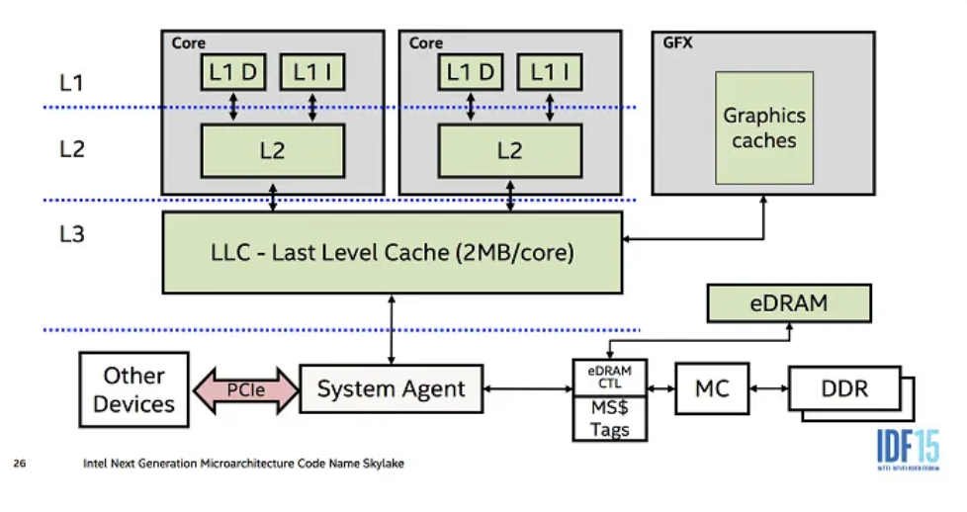
CPU
Cache :
L1 er minst og kjappest
L2 større og treigere
L3 er delt mellom kjernene
Cores
Word Size / Bus Width
32 bit / 64 bit
Støtte for Virtualization

Slide 3

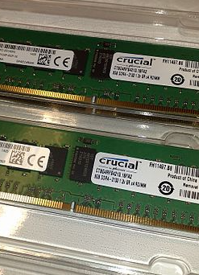
Minne
Mye likt som på klient, men bruker dyrere RAM-brikker med støtte for feilretting av data :
Error-Correcting Code RAM (ECC RAM)
Single Device Data Correction (SDDC)
Double Device Data Correction (DDDC)
RDIMM gir mulighet for flere RAM-brikker på ett system
Husker vi forskjellen på RAM og ROM?

Slide 4
NIC – Network Interface Cards
Svært viktig komponent på en server, for hva er vel er server annet enn en provider av Network Services?
Vi har ofte flere NIC på én server
Enkleste løsning er å ha separate NICs kobla til ulike switcher for redundacy
Fordeler med flere NICs :
NIC Teaming – gir oss mulighet for å bruke flere NICs som en
Network Load Balancing
Network Seperation – Intranet og Internet trafikk på ulike NICs

Slide 5
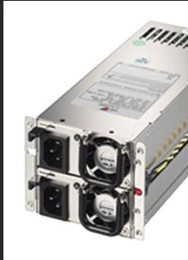
Annet om Server HW
Hvis ikke vi eksplisitt driver med video eller grafikk, trenger vi ikke noe avansert GPU
Varme, særlig fra CPU og HDD, er viktig å tenke på, så ha god kjøling!
Servere har gjerne mer HW per enhet enn klienter, så vi trenger gode PSUer med mye Watt!
PSU (Power Supply Unit) – Hvis den ryker så er hele serveren nede, så vi har flere PSUer per server
Disker snakka vi om sist – men viktig å nevne Hot-Swappable, nemlig at diskene kan byttes mens serveren kjører!

Slide 6

Performance Monitoring
Hvorfor?
Oppdage problemer før det blir krise
Maksimere ytelsen på hardwaren vår (få det vi betaler for)
Har vi konfigurert serveren riktig?
Dokumentere i forhold til innkjøp

Slide 7
Performance Monitoring
Hvordan?
Vi skal ikke bare måle for måle, men må ha en plan basert på fakta, ikke antakelser!
Hva er funksjonaliteten til serveren vår?
Hvilke tjenester er det serveren tilbyr nettverket?
Hvilke komponenter kan det da være nyttig å holde et øye med?
Hva kan vi realistisk forvente oss?
Hvilke verktøy skal vi bruke til måling, monitorering og analyse?!

Slide 8
Performance Monitoring?
Hva?
Vi trenger en baseline for å se hvordan endringer påvirker oss!
Kan være endring av HW, nye roller installert, ny nettverksinfrastruktur etc. etc.
Gjerne nyttig å måle hvor mange prosent av tilgjengelig kapasitet som benyttes!
CPU
RAM
Disk
Nettverk

Slide 9
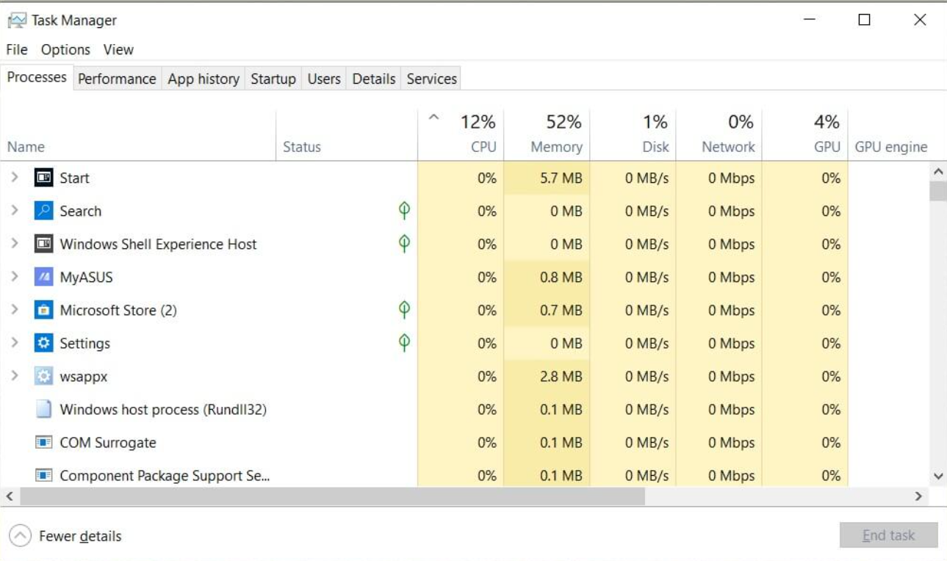
Task Manager

Slide 10
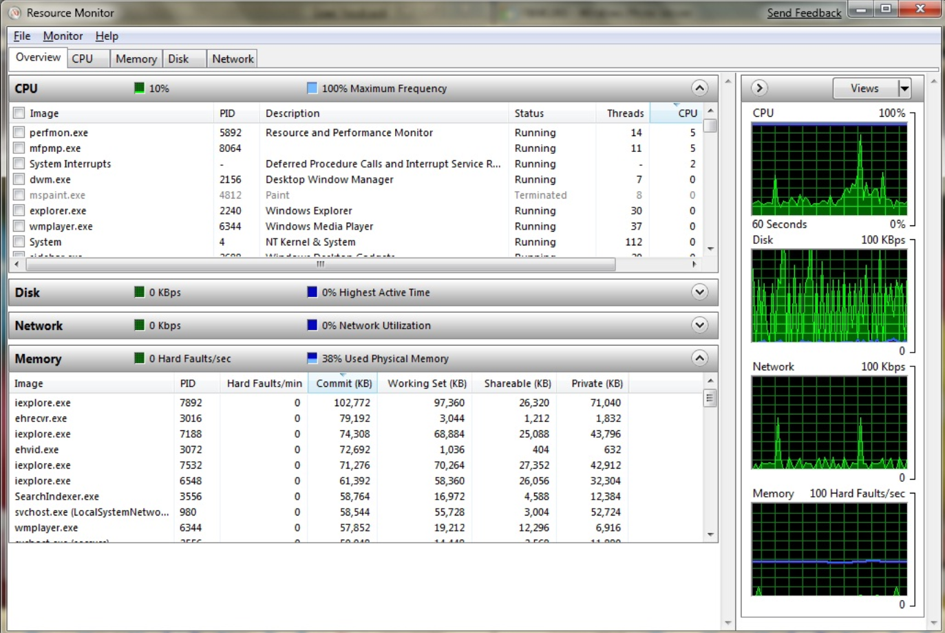
Resource Monitor

Slide 11
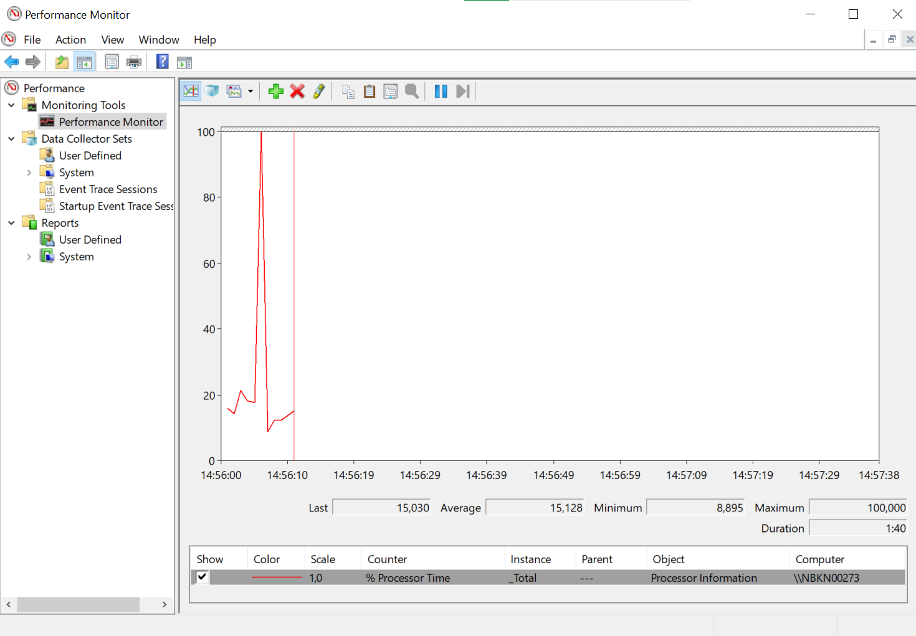
Performance Monitor

